Slide 1
Desafio 4 Melhoria na análise da qualidade da água e eficiência na dosagem de produtos químicos

Slide 2
Desafio Raiz
Desafio 4 | Melhoria na análise da qualidade da água e eficiência na dosagem de produtos químicos
O principal desafio é a dependência dos processos manuais, muitas vezes oriundos da não-automatização dos processos de dosagem de produto químico e de análise da qualidade da água ao longo das etapas do tratamento da ETA. Para isso, o desafio requer a inclusão de bombas dosadoras com maior amplitude no range de vazão, adaptáveis aos produtos químicos e a grandes oscilações de dosagem, bem como formas de reduzir ou mitigar as deficiências hidráulicas e estruturais de algumas etapas do tratamento (mistura rápida, floculador, decantador, filtro) que possam prejudicar a eficiência da ETA.

Slide 3
Resumo
Desafio 4 | Melhoria na análise da qualidade da água e eficiência na dosagem de produtos químicos
Rotina de 2 em 2 horas
Coleta de água
Bruta
Filtrada
Tratada
Decantada¹
¹Pontos de coleta podem variar de acordo com a concepção do tratamento
Clarificada¹

Slide 4
Desafio 4 | Melhoria na análise da qualidade da água e eficiência na dosagem de produtos químicos
Rotina de 2 em 2 horas
Análise da água
Cor
Turbidez
Cloro
pH
Fluoreto²
²Previsão de fluoretação

Slide 5
Desafio 4 | Melhoria na análise da qualidade da água e eficiência na dosagem de produtos químicos
Rotina de 2 em 2 horas
²Previsão de fluoretação
Verificar necessidade de ajustar dosagem
Coagulante
Cloro
Customização
Flúor²
Peróxido
Soda cáustica
Barrilha
Polímero

Slide 6
Verificar necessidade de ajustar dosagem
Coagulante
Cloro
Flúor²
Desafio 4 | Melhoria na análise da qualidade da água e eficiência na dosagem de produtos químicos
Rotina de 2 em 2 horas
Dosagem de flúor
Resultado de flúor residual
Dosagem de coagulante
Vazão da ETA
Resultado de cor e turbidez
Dosagem de cloro
Resultado de cloro residual
²Previsão de fluoretação

Slide 7
Desafio 4 | Melhoria na análise da qualidade da água e eficiência na dosagem de produtos químicos
Rotina de 2 em 2 horas
 | Cor |  | Turbidez |  |  | pH |  | Cloro | Vazão | Dosagem
 | Bruta | Tratada | Bruta | Filtrada | Tratada | Bruta | Tratada | Tratada | Chegada | Coagulante | Cloro
00:00
02:00
04:00
06:00
08:00
10:00
12:00
14:00
16:00
18:00
20:00
22:00
Customização
Pontos de coleta
Produtos químicos usados
Registro dos dados

Slide 8
Desafio 4 | Melhoria na análise da qualidade da água e eficiência na dosagem de produtos químicos
Rotina de 2 em 2 horas
 | Cor |  | Turbidez |  |  | pH |  | Cloro | Vazão | Dosagem
 | Bruta | Tratada | Bruta | Filtrada | Tratada | Bruta | Tratada | Tratada | Chegada | Coagulante | Cloro
00:00
02:00
04:00
06:00
08:00
10:00
12:00
14:00
16:00
18:00
20:00
22:00
Coleta de água
Bruta
Filtrada
Tratada
Análise da água
Cor
Turbidez
Cloro
pH
Verificar necessidade de ajustar dosagem*
Coagulante
Cloro
*Previsão de fluoretação
Registro dos dados

Slide 9
Desafio 4 | Melhoria na análise da qualidade da água e eficiência na dosagem de produtos químicos
Rotina customizada
Registro dos dados
Coleta de água
Bruta
Filtrada
Tratada
Verificar necessidade de ajustar dosagem
Coagulante
Cloro
 | Cor |  | Turbidez |  |  | pH |  | Cloro | Vazão | Dosagem
 | Bruta | Tratada | Bruta | Filtrada | Tratada | Bruta | Tratada | Tratada | Chegada | Coagulante | Cloro
00:00
02:00
04:00
06:00
08:00
10:00
12:00
14:00
16:00
18:00
20:00
22:00
Análise da água
Cor
Turbidez
Cloro
pH
Decantada
Flúor
Clarificada
Fluoreto
Pré-cloração
Ferro
Polímero
Manganês
Alumínio
Peróxido
Soda cáustica
Outros

Slide 10
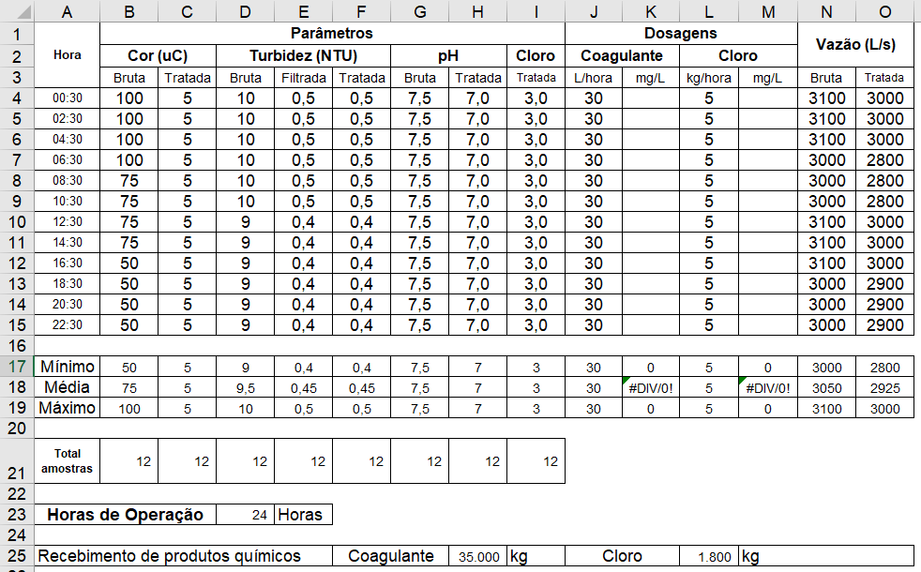
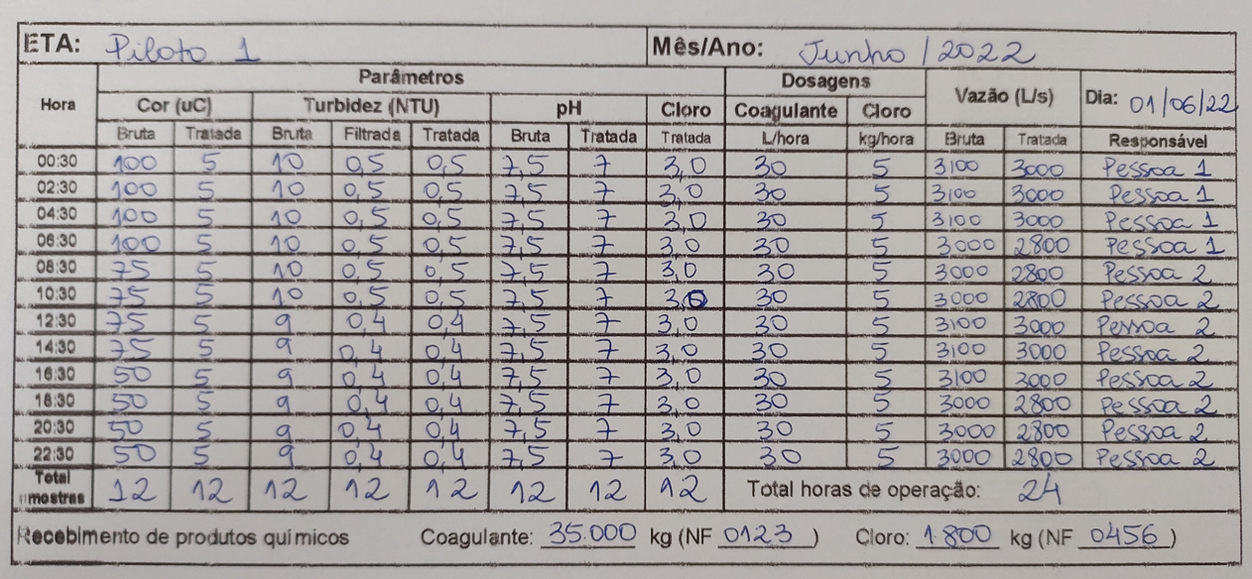
Desafio 4 | Melhoria na análise da qualidade da água e eficiência na dosagem de produtos químicos
Fluxo dados de qualidade

Slide 11
Desafio 4 | Melhoria na análise da qualidade da água e eficiência na dosagem de produtos químicos
Fluxo dados de qualidade

Slide 12
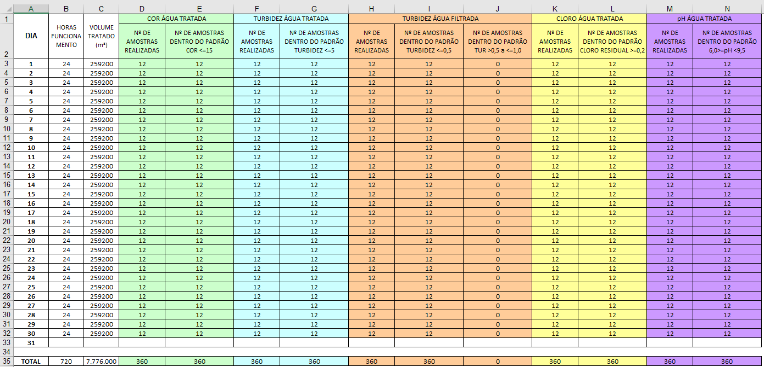
Desafio 4 | Melhoria na análise da qualidade da água e eficiência na dosagem de produtos químicos
Fluxo dados de qualidade

Slide 13
Desafio 4 | Melhoria na análise da qualidade da água e eficiência na dosagem de produtos químicos
Fluxo dados de qualidade

Slide 14
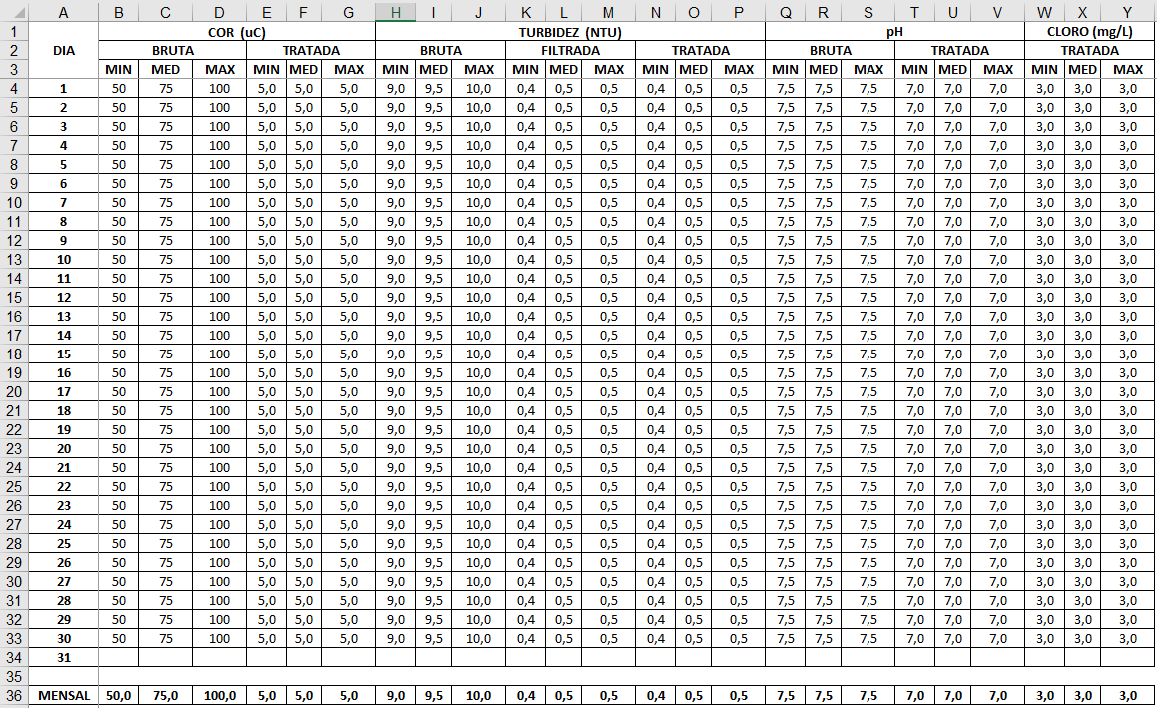
Desafio 4 | Melhoria na análise da qualidade da água e eficiência na dosagem de produtos químicos
Fluxo dados de qualidade

Slide 15
Desafio 4 | Melhoria na análise da qualidade da água e eficiência na dosagem de produtos químicos
Relatórios de qualidade

Slide 16
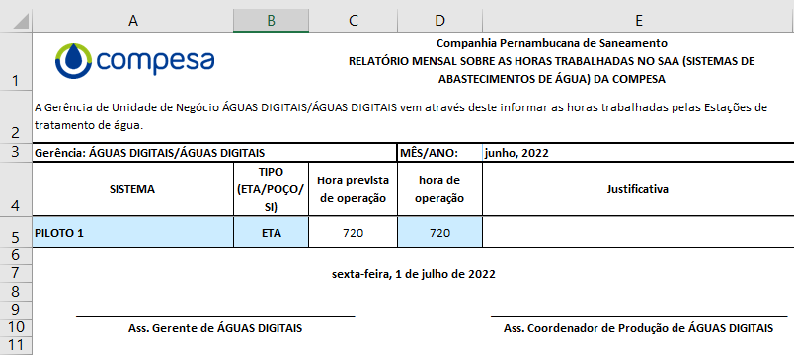
Desafio 4 | Melhoria na análise da qualidade da água e eficiência na dosagem de produtos químicos
Relatórios de qualidade

Slide 17
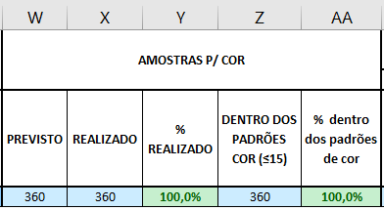
Desafio 4 | Melhoria na análise da qualidade da água e eficiência na dosagem de produtos químicos
IQAP

Slide 18
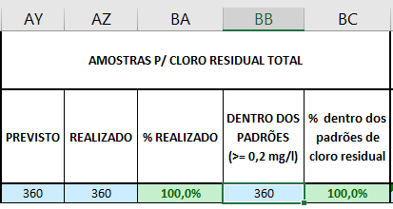
Desafio 4 | Melhoria na análise da qualidade da água e eficiência na dosagem de produtos químicos
IQAP

Slide 19
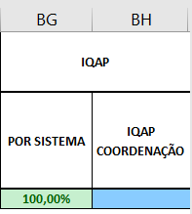
Desafio 4 | Melhoria na análise da qualidade da água e eficiência na dosagem de produtos químicos

Slide 20
Desafio 4 | Melhoria na análise da qualidade da água e eficiência na dosagem de produtos químicos

Slide 21
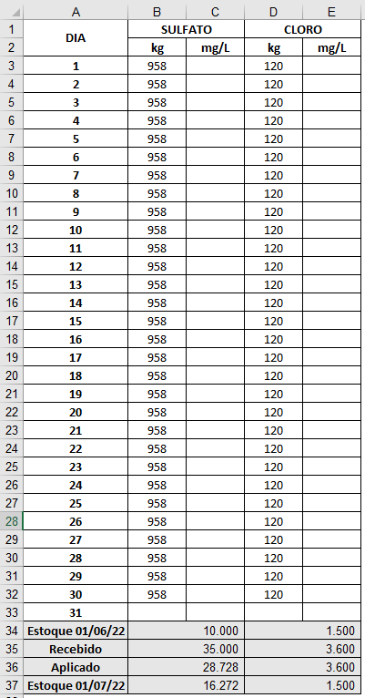
Desafio 4 | Melhoria na análise da qualidade da água e eficiência na dosagem de produtos químicos
Produtos Químicos

Slide 22
Desafio 4 | Melhoria na análise da qualidade da água e eficiência na dosagem de produtos químicos
Produtos Químicos
Estoque
Mês anterior 01
Mês atual 01
Aplicação diária (kg)
Recebimentos
NF
R$
kg
Custo do PQ/m³

Slide 23
Desafio 4 | Melhoria na análise da qualidade da água e eficiência na dosagem de produtos químicos
Dificuldades
Análises de qualidade da água
Dosagem de produtos químicos
Registro dos dados
Dosagem ótima
Dosadoras
Eficiência etapas tratamento
Ponto de aplicação/hidráulica
Manutenção/
Calibração
Colorímetro
Turbidímetro
Leitura colorimétrica (possível erro humano)
Cloro
pH
Fe, Mn, Al
Informação manuscrita
Gasto de tempo
Tempo de respostas para correções
Dosadoras
Oscilação vazão
Resistência aos produtos químicos
Manutenção
Notes:
Resistência do equipamento (componentes, peças) à corrosão e ataques dos produtos químicos.

Slide 24
Objetivo
Desafio 4 | Melhoria na análise da qualidade da água e eficiência na dosagem de produtos químicos
Acompanha-mento remoto
Ações
+ágeis
Automação
Análise
Dosagem
Importação dos dados para relatórios

Slide 25
Resultados pretendidos
Desafio 4 | Melhoria na análise da qualidade da água e eficiência na dosagem de produtos químicos
Redução gasto PQ
Melhoria qualidade
Aumento da produção
Menos perdas
Manutenções mais ágeis
Redução Registro de Atendimento
Otimizar tempo dos responsáveis pela ETA

Slide 26
Funcionalidades desejáveis
Desafio 4 | Melhoria na análise da qualidade da água e eficiência na dosagem de produtos químicos
Análises da qualidade da água da ETA de acordo com no Anexo XX da Portaria Consolidação nº 5/2017 e suas alterações, incluindo frequência mínima das análises (a cada 2 horas), metodologias analíticas, faixa de trabalho do método englobando o Valor Máximo Permitido (VMP) de cada parâmetro;
Análises da qualidade da água da ETA incluindo os pontos de amostragem disponíveis, frequência mínima (a cada 2 horas) e parâmetros básicos para controle operacional de eficiência do tratamento e ajustes;
Manutenção da instrumentação analítica de acordo com as recomendações do fabricante – desejável calibração RBC;
Baixa complexidade operacional que possibilite ajustes pela própria equipe da unidade;
Automação de acordo com as Diretrizes Gerais para Elaboração de Projetos de Automação PT.AUT.PRJ.01 (documento interno COMPESA) com equipamentos interoperáveis;

Slide 27
Funcionalidades desejáveis
Desafio 4 | Melhoria na análise da qualidade da água e eficiência na dosagem de produtos químicos
Automação da qualidade da água com monitoramento online, em tempo real, integrada com sistemas de informação da Compesa (PIMS/LIMS) para geração de dados/relatórios/históricos em modelos adaptáveis às necessidades de controle;
Automação para dosagem de produtos químicos considerando parâmetros de ajuste quando ocorrer variação da qualidade da água e vazão;
Controlador de coagulantes adequado à Norma Técnica Compesa NTC 144
Automação de lavagem de filtro considerando ponto de coleta individual por filtro, turbidez da água filtrada e carga hidráulica;
Bombas dosadoras compatíveis com os produtos químicos utilizados e com inversor de frequência; no caso de cloração, usar a curva do injetor para identificar a bomba adequada; e peças sobressalentes para manutenções;
Notes:
Controlador de coagulante: dosagem do coagulante associado ao analisador de carga, mede a carga e já corrige a dosagem.

Slide 28
Funcionalidades desejáveis
Desafio 4 | Melhoria na análise da qualidade da água e eficiência na dosagem de produtos químicos
Adequação da solução às diferentes concepções de ETAs;
Adequação as concepções de projeto GPE-NI-020 – Diretrizes Gerais para Elaboração de Projetos de ETA e demais Instrumentos Normativos relacionados – disponível em https://servicos.compesa.com.br/engenharia/normas-e-padroes/;
Adequação às Normas Técnicas COMPESA (NTC) – disponíveis em https://servicos.compesa.com.br/engenharia/norma-tecnica-compesa/;
Para dosagem de produto químico, avaliar a eficiência do tratamento;
Adequação a diferentes vazões de tratamento (ETAs Compesa possuem vazão nominal variam de 1,3 a 5.000 L/s);
Prover níveis de acesso à informação (gestão dos dados) diferenciado para operação e gestão;
Possibilidade de comunicação e/ou transmissão de dados com o centro de controle.

Slide 29
Possibilidade de fornecimento
Desafio 4 | Melhoria na análise da qualidade da água e eficiência na dosagem de produtos químicos
+200
ETAs
Concepções de ETA Customização
Notes:
Mais de 200 ETAs em todo o estado de PE;
.

Slide 30
1° Ciclo de Inovação Aberta
Desafio 4 | Melhoria na análise da qualidade da água e eficiência na dosagem de produtos químicos
O Programa Águas Digitais visa desenvolver e agregar novas tecnologias para a gestão do fornecimento de água e saneamento no Estado, através de processos e metodologias de inovação aberta!
Visite: www.aguasdigitaiscompesa.com.br

